Slide 1
为品牌战略奠定基础
纯免费PPT即点即下载，无注册、无套路
http://gitppt.com
不信你试试（狗头）

Slide 2

对消费者的深刻认识是品牌战略成功的核心
纯免费PPT即点即下载，无注册、无套路
http://gitppt.com
不信你试试（狗头）
公司
有效的营销
选择
价值
提供
价值
沟通
价值
在每一个阶段对消费者的认识都很重要
资产
关系
技能
需求
态度、愿望
行为
社会人口学
Notes:
TCQ011124BJ(GB)

Slide 3
一个典型市场研究的工作流程
纯免费PPT即点即下载，无注册、无套路
http://gitppt.com
不信你试试（狗头）
明确市场研究的目的以及对最终结果的假设
获取对消费者需求、购买决策驱动因素的深刻认识
定义目标市场及规划策略
  研讨本次市场研究将要支持什么决策
  对已有消费者资料做初步分析
  对竞争对手进行初步分析
  召开定性消费者访谈或座谈会了解其需求、使用行为、满意度等等
  内部数据分析以期了解服务于不同消费者的内部成本，推算不同消费需求的价值体验
  实施消费者调研以收集有关其需求、行为、满意度等完整的信息
  了解细分市场的大小、机会潜力
  构画目标细分市场轮廓用于今后实施定向营销计划
活动
  假设的细分市场
  细化的工作计划
  确定谁是购买的决策者
  消费者需求、购买动机的清单
  明晰接触点，及表现
  更进一步的细分市场假设
  定型的市场细分及定义
  针对该细分市场的定位策略和整合营销策略
成果
Notes:
TCQ011124BJ(GB)

Slide 4
大体上有八种细分市场的类型
纯免费PPT即点即下载，无注册、无套路
http://gitppt.com
不信你试试（狗头）
一级城市二级城市农村
地理位置
什么地方什么时间如何使用
年龄
性别
收入
教育程度
产品/服务使用场合
人口特征
针对产品类别和沟通渠道的态度
使用量
费用支出
购买渠道
决策过程
态度
细分市场的
各种类型
使用行为
价格
品牌
服务
质量
功能/设计
需求/动机/购买因素
利润潜力
收入
获取成本
服务成本
价值观/生活方式
宏观的价值取向和态度
Notes:
TCQ011124BJ(GB)

Slide 5
对不同市场细分类型的评估
纯免费PPT即点即下载，无注册、无套路
http://gitppt.com
不信你试试（狗头）
  这些是推动独特的产品和服务的独特客户需求么？
    客户需要/想要什么服务？
    他们愿意为之支付多少钱？
    目标客户希望怎样的接触方式？
实施难
易程度
价值观/态度
需求
购买因素
  是否存在通过新的产品服务和令人激动的产品服务能够获得的独特目标客户细分？
    产品服务使用情况和不同客户的盈利性怎样？
产品/服务的使用行为
使用场合
收入/价值
  谁是最有价值的客户？
    如何区分他们？
    他们是否具有某些独特的使用、人口、地域特点可以刺激产生更好地为之服务的观点/新产品开发的观点？
人口学
  有没有独特的客户群可以确认其人口学特征？
    外部可以观察到的/确定的不同客户的特点是什么？
地理
  客户的物理地点在哪里？
    客户的使用模式是否随地点变化而变化？
竞争优势/区分
Notes:
TCQ011124BJ(GB)

Slide 6
以需求为基准的细分市场优于以简单人口特征为基准的细分市场
纯免费PPT即点即下载，无注册、无套路
http://gitppt.com
不信你试试（狗头）
以地理位置,人口特征为基准的细分市场
以需求为基准的细分市场
以心理性向/生活方式为基准的细分市场
对行为的预测性提高
好处
  易于辩认
  易于集中媒介沟通渠道
  易于组织分销
  是驱动因素(好处是什么?)
  在市场日趋成熟复杂和多样化的形势下更显重要
  可以帮助营销活动的方方面面建立策略, 赢得目标人群
  是驱动因素(为什么有这种要求)
  为消费者人格背景提供更完整的信息
  为广告渠道策划提供思路
问题
描述性的因素, 不足以预测其未来购买行为
如果不结合其他信息就用处不大
对产品/服务的具体方向往往不能给出明确的方向
举例
知道品牌X牙膏主要俏于南方, 购买者是教育程度高的女性
知道品牌X牙膏使用者在寻找具有防止牙龋有效手段的产品优惠
知道品牌X的消费者非常关心自已和家人的健康, 具有责任心强的品质
Notes:
TCQ011124BJ(GB)

Slide 7



市场研究时最常用的研究手段
纯免费PPT即点即下载，无注册、无套路
http://gitppt.com
不信你试试（狗头）
定性研究手段
定量研究手段
研究目的
  形成对消费者需求、关键购买因素、使用行为习惯的基本假设
  了解消费者的语言
  对前期假设进行测试和量化研究
  找出消费者的细分市场
研究工具
  小组座谈会
  深入访谈
  使用与态度调查
  结合分析
数据分析
  问卷
  小组讨论
  一对一谈话
  调研分析
Notes:
TCQ011124BJ(GB)

Slide 8





数理统计方式法是定量研究的主要分析工具
纯免费PPT即点即下载，无注册、无套路
http://gitppt.com
不信你试试（狗头）
细分市场策略审计
样本结构
  随机样本
  保证样本具有选定市场的代表性
交叉分析描述细分市场轮廓
定量调查/其他消费者数据
聚类分析
有效样本
  总样本量至少在N=300，每个细分市场不得少于N=50
常见的问卷内容
品牌/产品/广告认知
品牌形象
产品使用和态度
关键购买因素的重要性/满意度
价格与其他优惠的得失结合
生活态度
媒体习惯
Notes:
TCQ011124BJ(GB)

Slide 9


产生细分市场的聚类过程要结合严谨的科学方法和灵活的基本常识
纯免费PPT即点即下载，无注册、无套路
http://gitppt.com
不信你试试（狗头）
细分市场评估
聚类结果
同类共性
  同类消费者具有类似的特征
1
2
细分市场策略审计
5
4
3
异类差别性
  不同类的消费者之间有明显的特征差异
交叉分析描述细分市场轮廓
聚类分析
定量调查/其他消费者数据
聚类分析
消费者以其在需求、态度、行为、人口特征上的类似性/有别性分成不同的类型
总体样本
4 - 类方案
5 – 类方案
6 – 类方案
等等
1
1
2
3
4
2
1
4
2
3
5
3
Notes:
TCQ011124BJ(GB)

Slide 10
模式一：消费客户市场细分业务定位法
纯免费PPT即点即下载，无注册、无套路
http://gitppt.com
不信你试试（狗头）
探奇少年
  新生事物接受快，喜欢探奇，通常是流行的制造者
  较强的参与性，希望和别人交流
  爱好娱乐内容
网络先锋
  新生事物接受快，有一定经济能力，是付费业务的尝试者
  较强的参与性
  主动性较强
  注意实用性
  信息需求量大
白领先生
  成熟而又具有活力的人群
  更加注意实用性
  已经有经济实力消费
现代女性
  知识女性为主
  该群体网上生活不是非常丰富
  对女性、时尚内容关注度较高
痴迷一族
  上网已经成为生活一部分
  网上行为非常丰富
  通常在网上有某一方面的偏好

Slide 11
因子分析揭示宽带用户九类需求
纯免费PPT即点即下载，无注册、无套路
http://gitppt.com
不信你试试（狗头）
影视因子
  电影播放(.36)
  电影下载(.34)
  电影频道(.30)
  电视节目播放(.22)
  电视频道(.21)
工作
功能因子
  个人邮箱(.31)
  搜索引擎(.40)
音乐因子
  音乐频道(.46)
  音乐播放和下载(.41)
财经因子
  财经频道，提供股市行情、网上炒股(.54)
  彩票中心，可以网上买卖彩票，并提供彩票信息(.49)
娱乐
交友因子
  聊天室（视频、语音）(.70)
  网战组织网友聚会(.57）
游戏因子
  游戏频道(.48)
  组织游戏比赛(.46）
生活
特色因子
  儿童频道(.40)
  青少年频道(.34）
  老年频道(.35)
  在线教育(.25）
资讯因子
  新闻视频(.32)
  体育赛事视频直播(.52）
  体育赛事结束后的视频点播(.48)
时尚因子
  汽车、服装、女人等时尚信息(.57)
  旅游、购物等商旅信息(.48)
脚注：括号内数据为因子相关系数，该系数表明该变量因子与“关键因素”的相关性，系数值越接近一，说明相关性越强；越接近零，相关性越

Slide 12
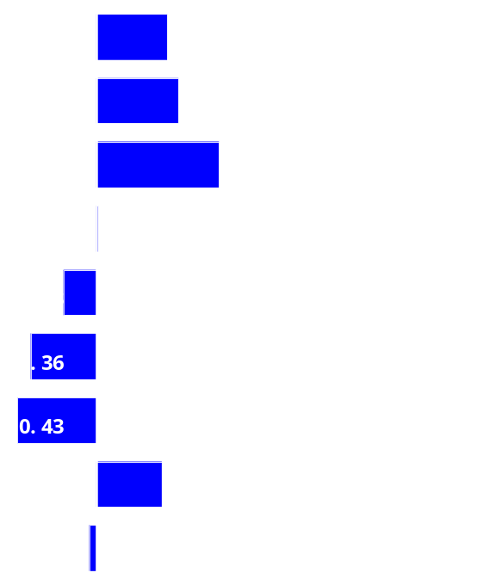
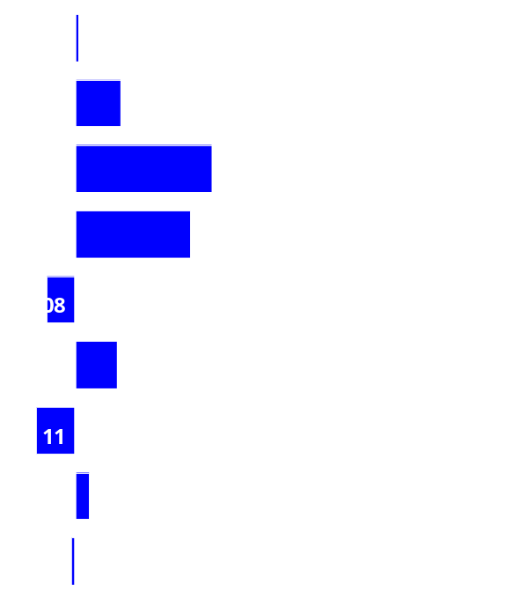
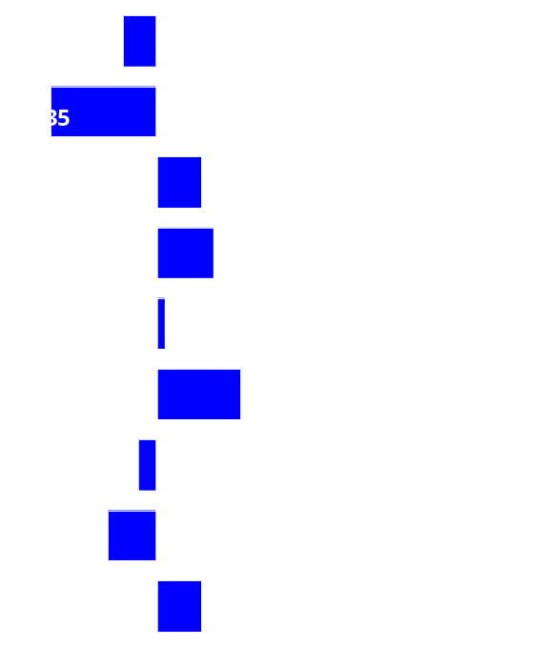
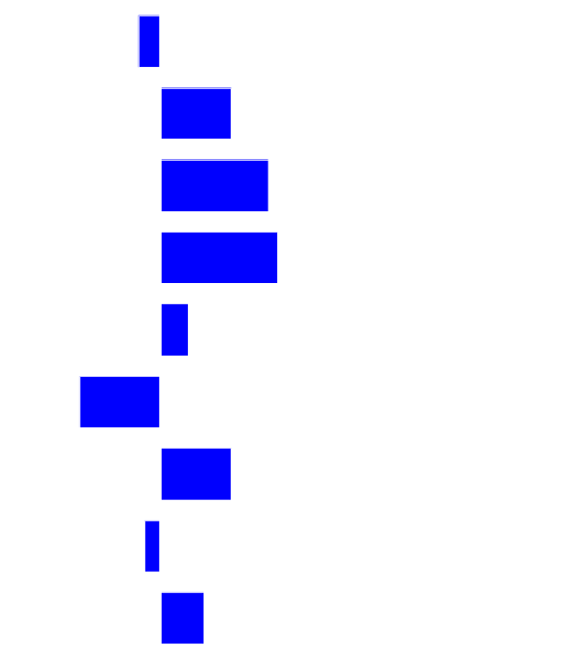
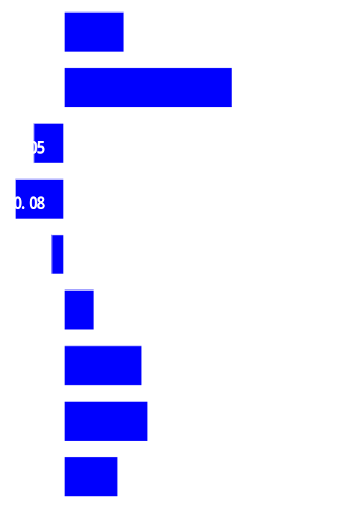
纯免费PPT即点即下载，无注册、无套路
http://gitppt.com
不信你试试（狗头）
五个细分市场对九大“吸引力因子”的偏好
探奇少年
网络先锋
白领先生
现代女性
痴迷一族
影视因子
音乐因子
交友因子
特色因子
功能因子
资讯因子
时尚因子
游戏因子
财经因子
总体100%
10%
19%
30%
29%
12%
需求要点
重在交友、音乐、影视因子
重在交友、教育因子、体育因子
重在体育、特色、交友、财经
重在特色、交友、时尚、音乐
重在音乐、游戏、时尚、影视、财经、体育

Slide 13
纯免费PPT即点即下载，无注册、无套路
http://gitppt.com
不信你试试（狗头）
五个细分用户群因子对应分析
1.5
特色
网络先锋
1.0
探奇少年
特色因子
影视因子
游戏因子
.5
资讯因子
白领先生
音乐因子
0.0
-.5
痴迷一族
交友因子
Dimension 2
功能因子
-1.0
财经因子
细分人群
时尚因子
现代女性
-1.5
因子
-2.5
-2.0
-1.5
-1.0
-.5
0.0
.5
1.0
Dimension 1

Slide 14
纯免费PPT即点即下载，无注册、无套路
http://gitppt.com
不信你试试（狗头）
在宽带门户建设上考虑针对现代女性内容设计
特色吸引力内容
音乐
在线教育
吸引力内容
对用户有吸引力，但市场空白或竞争对手短期无法超越的内容
健康咨询
对用户有吸引力的内容，但竞争对手在该方面也具有较强实力
时尚
影视
小说
儿童频道
财经
动漫
体育
电视
广播
个人主页
搜索引擎
社区论坛
游戏
新闻
彩票中心
短信中心
无关紧要内容
聊天室
基础内容
软件下载
网站这部分内容对该用户群不重要
邮箱
门户网站必备，如果没有根本无法吸引用户

Slide 15
模式二：行业客户市场细分业务定位法
纯免费PPT即点即下载，无注册、无套路
http://gitppt.com
不信你试试（狗头）
信息化程度
高
中
低
政府 | 公共事业
金融、信息技术与互联网、物流、媒体 | 贸易 咨询 旅游 | 广告、建筑、房地产
电器、电子、通讯设备行业 | 机械制造 医药制造 | 消费品制造行业
 | 宾馆酒店
管理型
业务型
生产型
服务型
黑字行业为网络稳定服务至上型：追求应用的安全性和稳定性，并且有专业化服务需求。
红字行业为价格导向产品优化型：采用行业特有解决方案，降低费用视使用新业务的主要原因。
兰字行业为基本保障型：没有特殊行业应用，在基本业务保障的情况下，追求低费用。

Slide 16
对于运营商而言行业的进入可行性分析
纯免费PPT即点即下载，无注册、无套路
http://gitppt.com
不信你试试（狗头）
5
金融
高
大型连锁
外资制造
公安
交通
除图中标注以外，新业务应用的明星类企业用户有：
政府机关、电器大卖场、大型企业集团、大中型外资企业、保险公司、证券公司等信息化比较高的行业用户
4
价格导向产品优化型
网络稳定服务至上型
物流
客户价值
基本保障型
3
公共事业
医院
2
低
1
1
2
3
4
5
低
进入壁垒
高

Slide 17
“价值选择”的总体思路
纯免费PPT即点即下载，无注册、无套路
http://gitppt.com
不信你试试（狗头）
选择价值
交付价值
沟通价值
消费者细分
选择目标市场细分
定义价值定位
Notes:
TCQ011124BJ(GB)

Slide 18
实用的市场细分经得起营销实践和业务发展实践的双重检验
纯免费PPT即点即下载，无注册、无套路
http://gitppt.com
不信你试试（狗头）
所有消费者
细分市场
1
细分市场
4
细分市场
2
细分市场
3
营销实践检验
商业发展实践检验
细分市场分辨度高
  内部共性强
  外部差异大
  易于通过不同营销计划区别对待
细分市场
  便于找到和到达，无论是通过传媒还是销售
  价值优惠清晰，易行
细分市场提供可持续的利润机会
  已有规模大
  增长势头好
细分市场增加企业自己的竞争优势
  为细分市场提供的价值与供应商目前或预期的技能相匹配
  是易于保有的细分市场
Notes:
TCQ011124BJ(GB)

Slide 19
“价值选择”的总体思路
纯免费PPT即点即下载，无注册、无套路
http://gitppt.com
不信你试试（狗头）
选择价值
交付价值
沟通价值
理想消费者细分
选择目标市场细分
定义价值定位
Notes:
TCQ011124BJ(GB)

Slide 20

选定目标市场
纯免费PPT即点即下载，无注册、无套路
http://gitppt.com
不信你试试（狗头）
关键问题
主要参考资料
  哪一个（几个）细分市场从本质上最理想？
  哪一个（几个）细分市场我们最具有为其服务的竞争优势？
  哪一个（几个）细分市场我们尚可容忍？
  内部研讨会
  第二轮消费者访谈
  吸引力对比适合性矩阵分析
Notes:
TCQ011124BJ(GB)

Slide 21
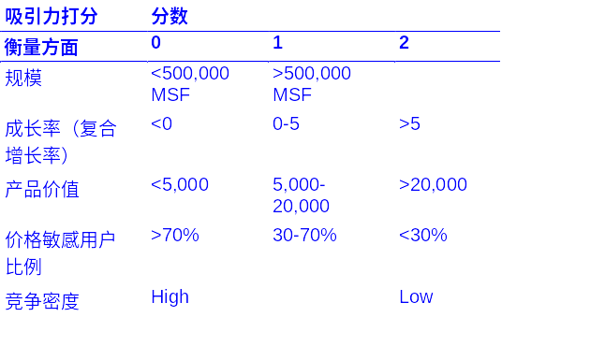

评估细分市场的吸引力
纯免费PPT即点即下载，无注册、无套路
http://gitppt.com
不信你试试（狗头）
最终用户细分市场
吸引力得分
（0-10分）
细分市场１
细分市场2
细分市场3
细分市场4
细分市场5
细分市场6
Notes:
TCQ011124BJ(GB)

Slide 22
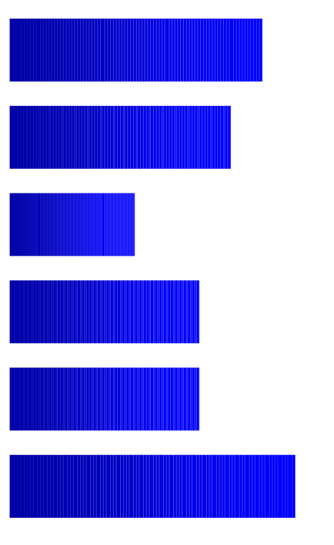
评估企业自身能力适应度
纯免费PPT即点即下载，无注册、无套路
http://gitppt.com
不信你试试（狗头）
最终用户细分市场
吸引力得分
（0-10分）
能力评估
得分
衡量标准
0
1
2
销售
难以获得
容易获得
已经具备
细分市场１
细分市场2
设计能力
难以获得
容易获得
已经具备
细分市场3
供应链能力
难以获得
容易获得
已经具备
细分市场4
制造技术与
难以获得
容易获得
已经具备
细分市场5
设备
制造可塑性
难以获得
容易获得
已经具备
细分市场6
Notes:
TCQ011124BJ(GB)

Slide 23
选择谁是最适应的目标市场
纯免费PPT即点即下载，无注册、无套路
http://gitppt.com
不信你试试（狗头）
高
细分市场6
细分市场2
细分市场4
细分市场5
细分市场1
主要目标用户细分市场
  细分市场2
  细分市场1
  细分市场4
能力适应度
细分市场3
低
低
高
本质吸引力
Notes:
TCQ011124BJ(GB)

Slide 24
“价值选择”的总体思路
纯免费PPT即点即下载，无注册、无套路
http://gitppt.com
不信你试试（狗头）
选择价值
交付价值
沟通价值
理想消费者细分
选择目标市场细分
定义价值定位
Notes:
TCQ011124BJ(GB)

Slide 25
价值定位要具备哪些要素
纯免费PPT即点即下载，无注册、无套路
http://gitppt.com
不信你试试（狗头）
  价值定位要回答一个问题：为什么消费者要买你的产品/服务？
  价值定位应该强调为什么你可以比竞争对手更好地满足消费者的某一个目前尚未满足的需求，理想的情况下，你的价值定位可以给消费带来附加的经济利益
  价值定位要针对具体细分市场的独有需求作文章
  你的价值定位一定要有别于竞争对手提供的产品服务，且对目标人群有足够大的吸引力
Notes:
TCQ011124BJ(GB)

Slide 26
在价值定位的最佳情况下，创立一个针对业务的运营体系
纯免费PPT即点即下载，无注册、无套路
http://gitppt.com
不信你试试（狗头）
案例
选择价值
交付价值
沟通价值
制造
销售
服务
价格
价值定位：
“为政府、制造等大客户提供高价值、捆绑服务”
  产品设计
  综合语音、数据、视频平台
  内部大客户部
  系统集成商
  全天候服务
  不同的服务要求有不同的价格级别
  对普通用户采用高价
  选择性地给予大客户优惠价格

Slide 27
基于市场定位策略推动整合营销传播
纯免费PPT即点即下载，无注册、无套路
http://gitppt.com
不信你试试（狗头）
制定目标
  根据对客户和市场的了解，确定宣传沟通目标以及哪些广告促销做法可最好地达到目标
  确定评估广告促销及其他问题沟通方式的影响力的准则
  与市场调研机构紧密合作
监测
和评估
计划
  以事实为依据
  由下而上
  以收入和利润为主
  致力于达到双赢局面
实施
  与广告公司、销售队伍和分销商紧密有效地合作
Notes:
TCQ011124BJ(GB)

Slide 28
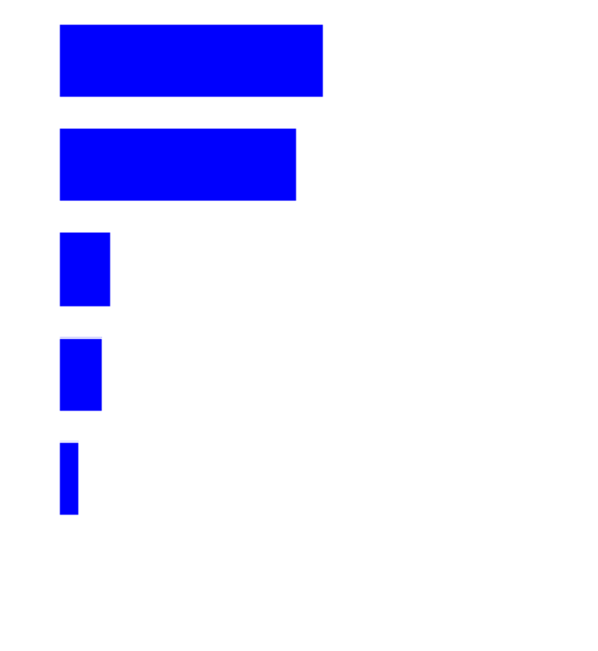
要使传播有效，首先必须目标明确
纯免费PPT即点即下载，无注册、无套路
http://gitppt.com
不信你试试（狗头）
强
弱
在不同市场，消费者视客户品牌为最喜爱品牌的百分比
认知度
形象
尝试
忠诚度
目标
市场
提高品牌忠诚度
市场
市场
市场
通过广告和试用树立形象
市场
市场
建立认知度和品牌形象
各市场情况一般不同，
需要设定不同的宣传沟通活动的优先顺序
Notes:
TCQ011124BJ(GB)

